Slide 1
新课导入
食堂打饭被插队
有人通过作弊得高分，
还获得老师的表扬！
妈妈给弟弟买的礼物比我的贵
我生来记性比别人差，
老天不公平!
……
上面的情形你遇到过吗？这说明了生活中还存在着什么现象？面对此类现象我们应该怎么做？

Slide 2
8.2公平正义的守护

Slide 3
学习目标
情感、态度与价值观目标：在生活中追求公平、维护正义，培养强烈的社会正义感。
能力目标：初步认识和理解社会生活中的公平正义，提高基本的道德判断能力和明辨是非能力。
知识目标：明确坚守公平，需要个人维护公平，需要国家用制度保障公平；知道个人守护正义的正确做法，明确司法维护正义的要求，理解实现公平正义的重要意义。
重点：坚守公平和守护正义的做法
难点：实现公平正义的重要意义

Slide 4
自主学习，思考以下问题
1.为什么要坚守公平？
2.如何坚守公平？
3.为什么要守护正义？
3.怎样守护正义？

Slide 5
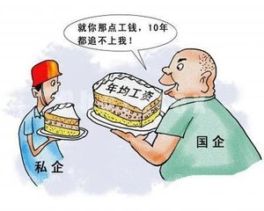
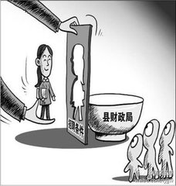
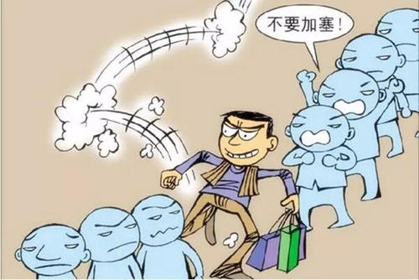
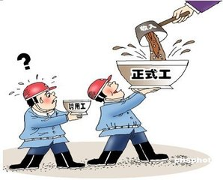
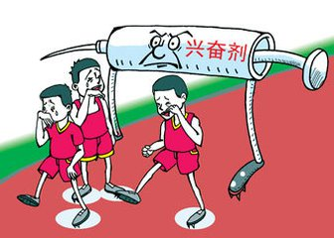
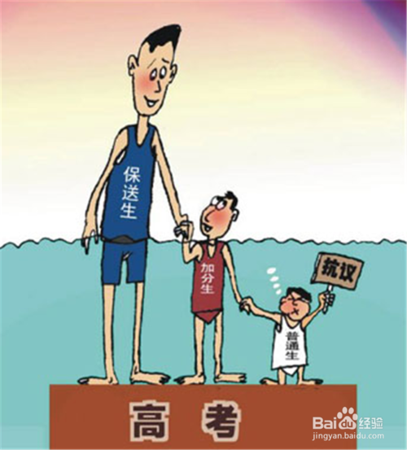
一、坚守公平
1、坚守公平的必要性？（我们为什么要坚守公平？）
①人们总是渴望公平的阳光普照，但公平的社会不会自然而然地形成。
私企员工和国企员工收入差距
运用特权破坏机会公平
不排队“加塞”
②公平从美好的愿望转化为现实，离不开我们每个人的积极参与和不懈努力，需要我们在生活中追求公平，捍卫公平。
正式工与临时工收入差距
运动员服用兴奋剂破坏规则公平
高考各种竞赛加分
如果面对不公平和非正义的事，都选择了视而不见，沉默不语，我们的社会变成什么样呢？

Slide 6
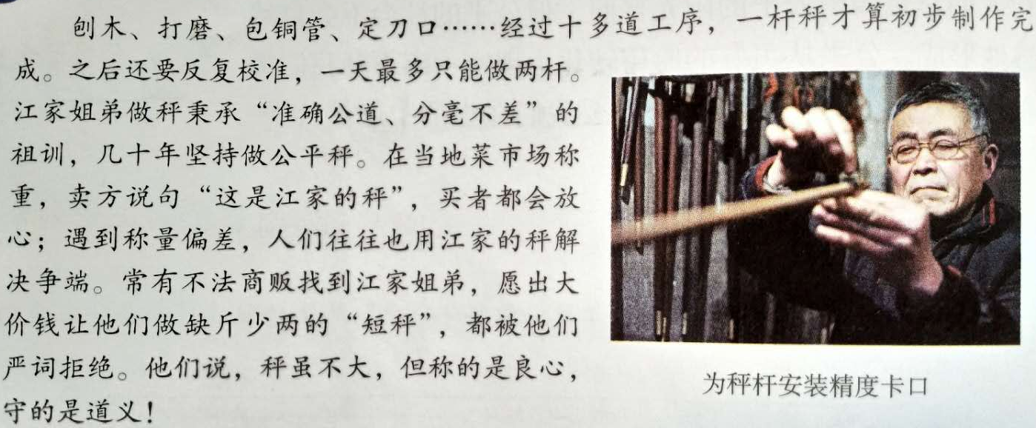
如何坚守公平？
“良心秤”给我们维护公平带来什么启示？
“良心秤”是江家姐弟以个人之力坚守公平正义的表现。
面对利益冲突，我们要站在公平的立场，学会担当，以公平之心为人处世。

Slide 7
如何坚守公平？
在广东一家电器公司工作的女职工，因为休生育奖励假，被公司以旷工为由开除。双方闹上法院后，涉案公司被判违法，应向钟某支付产假、奖励假、哺乳假工资损失以及违法解除劳动关系赔偿金。
思考:该案例启示我们在生活中遇到不公正待遇时要怎么做？
要坚守原则立场，敢于对不公平说“不”，采用合理合法的方式和手段，谋求最大限度的公平，努力营造一个公平的环境。

Slide 8
如何坚守公平？
《宪法》第三十三条
中华人民共和国公民在法律面前一律平等。 国家尊重和保障人权。 任何公民享有宪法和法律规定的权利，同时必须履行宪法和法律规定的义务。
第四十五条
中华人民共和国公民在年老、疾病或者丧失劳动能力的情况下，有从国家和社会获得物质帮助的权利。国家发展为公民享受这些权利所需要的社会保险、社会救济和医疗卫生事业。 国家和社会保障残废军人的生活，抚恤烈士家属，优待军人家属。 国家和社会帮助安排盲、聋、哑和其他有残疾的公民的劳动、生活和教育。
在规定权利义务时公平地对待每个人
在分配社会资源时，公平地对待每个人，保障每个人得到他应得的
思考:从宪法的内容中我们获得哪些启示？

Slide 9
从法律这一具体的制度，举一反三，扩展到社会制度的方方面面，升华对制度正义性的理解。
下岗职工基本生活保障制度
有中国特色的社会保障制度
失业保险制度
三道保障线
城市居民最低生活保障制度
养老保险制度
医疗保险制度
法律援助制度
司法救济制度

Slide 10
2、如何坚守公平？
个人：（1）个人维护公平
①面对利益冲突，我们要站在公平的立场，学会担当，以公平之心为人处事。
②遇到不公平的行为时，我们要坚守原则立场，敢于对不公平说“不”，采用合理合法的方式和手段，谋求最大限度的公平。
国家：（2）制度保障公平
①对于立法而言，在规定权利义务、分配社会资源时，要公平地对待每个人，保障每个人得到他应得的；
②对于司法而言，在解决纠纷、化解矛盾时，要公平地对待当事人，切实维护其合法权益。

Slide 11
练一练
1.在现实生活中，不公平的现象时有发生。当遇到或感到老师的不公平对待时，作为学生，你应该( )
①维护公平，首先要及时对自己的不公平表示反对，要敢于表示异议
②需要智慧，既维护自己的权利，又不激化矛盾
③找老师评理，指出老师“偏心眼”
④“以牙还牙”，冷落这位老师，不理他
A．①② B．③④ C．①④ D．②④
A

Slide 12
B
2.如图漫画中推进精准扶贫有利于（ ）
①保障和改善民生， 维护最广大人民的根本利益
②全体人民共享发展成果， 彻底消除城乡差别
③维护社会公平正义，构建社会主义和谐社会
④促进经济持续健康发展，全面建成小康社会
A.①②③ B．①③④ C．①②④ D．②③④

Slide 13
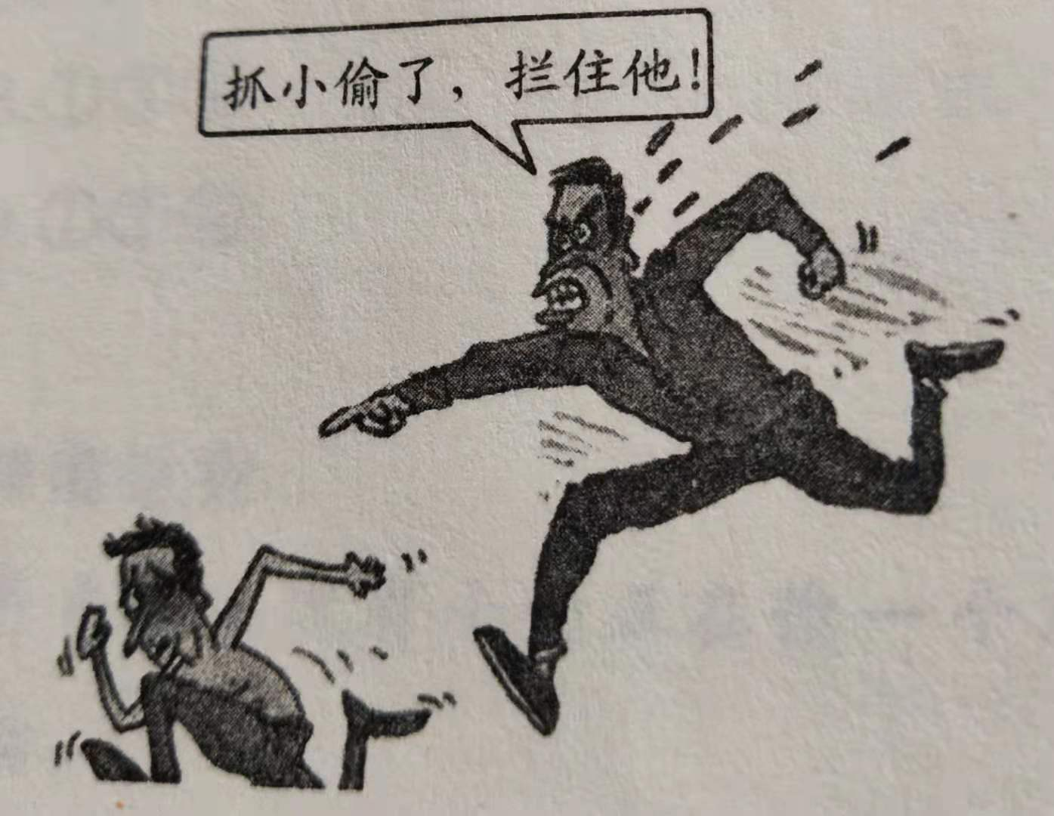
二、守护正义
请你评析漫画中“抓小偷”的行为。
“抓小偷”的行为是一种追求正义、守护正义的行为。
3.守护正义的必要性?
追求正义是社会生活的一个重要主题。正义感是公民的基本德性。
期盼正义、实现正义、维护正义，是我们的共同心声。

Slide 14
如何守护正义
某市曾经发生惊心动魄的一幕：一辆醉驾车辆冲岗拖行交警，三名互不相识的出租车司机驾车迅速冲上去，但他们很快意识到单向追截很危险。于是，三辆出租车相互配合，形成默契，分别从前、左后将肇事轿车合力逼停，及时挽救了交警的生命。在增援而的交警控制住肇事司机后，三名出租车司机却不留姓名，悄然消失在夜幕中。经过众多市民的努力，终于找到他们。该市警方及客运出租车管理处给他们送来“见义勇为、匡扶正义”的锦旗和奖金。
思考：我们从三名司机的行为中学到了什么?
①守护正义需要勇气和智慧。
面对非正义行为，一方面要敢于斗争，相信正义必定战胜邪恶；另一方面要讲究策略，寻找有效的方法，做到见义“智”为。

Slide 15
方法与技能·记一下常用电话
当非正义行为在身边发生时，当看见别人身处险境需要帮助时，当自身遭遇困难时……要记得拨打电话来维护公平正义。
类型 | 号码 | 类型 | 号码 | 类型 | 号码
报警 |  | 法律咨询 |  | 环保投诉举报
火警 |  | 铁路客服 |  | 城市管理服务
急救 |  | 市民服务 |  | 食品药品投诉举报
交警 |  | 质量技术监督 |  | 消费者投诉举报
110
12348
12369
119
12306
12319
120
12345
12331
122
12365
12315
Notes:
设计意图：引导学生在现实生活中遇到问题时，能够及时拨打常用热线电话，掌握守护正义的方法与技能。

Slide 16
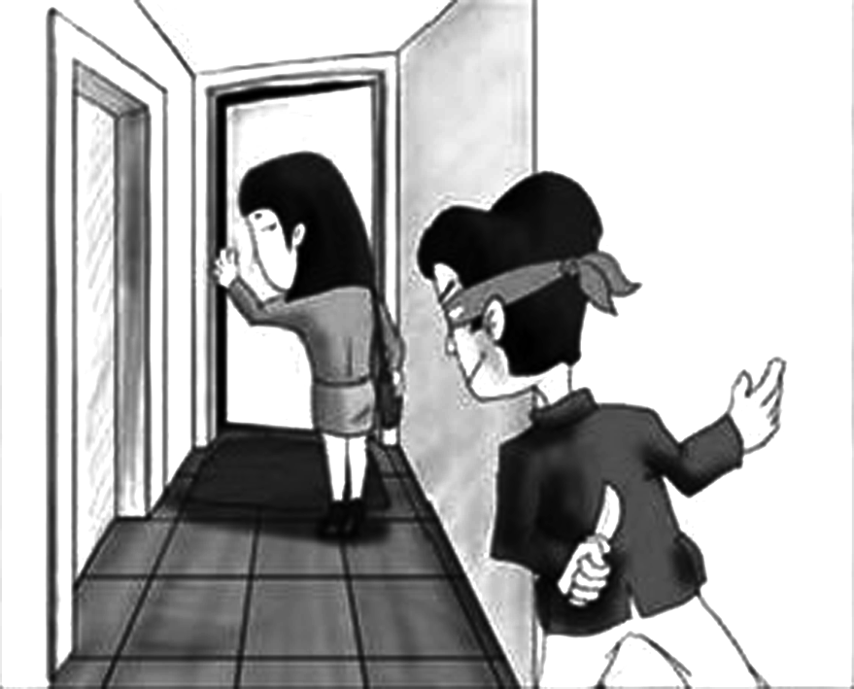
当你在楼道遇到右图所示情景时，你的正确做法有( )
①大声呼喊，与之搏斗
②冷静机智，电话报警
③轻脚离开，逃之夭夭
④讲究策略，见义“智”为
A．①② B．①③
C．②④ D．③④
C

Slide 17
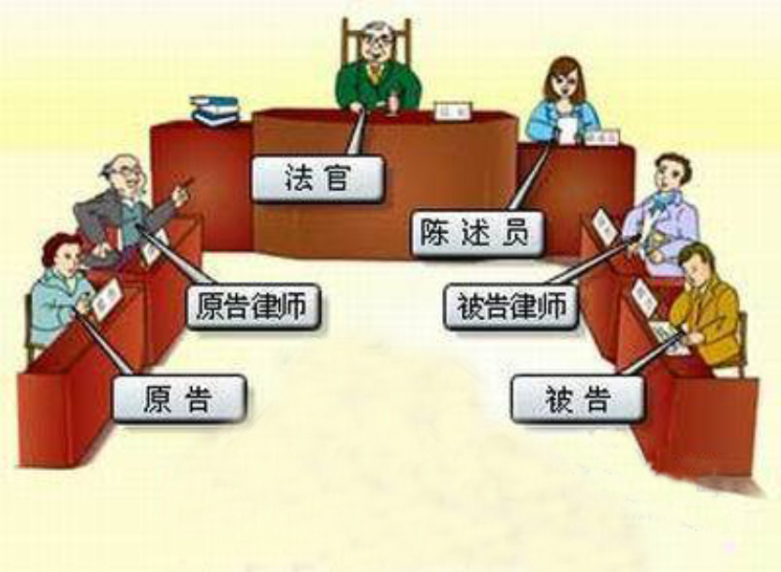
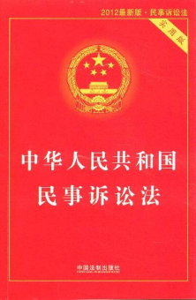
如何守护正义
我申请审判员回避，因为他是被告的叔叔。
应该回避,审判员回避正是体现了司法的公正。
思考:图中的审判员需要回避吗？为什么？
根据《民事诉讼法》第45条规定了三种情况可作为回避事由：
一是本案当事人或者当事人诉讼代理人的近亲属；
二是与本案有利害关系；
三是与本案当事人有其他关系可能影响对案件的公正审理的。
司法机关必须坚持以事实为根据，以法律为准绳，严格遵循诉讼程序，平等对待当事人，确保司法过程和结果合法、公正。

Slide 18
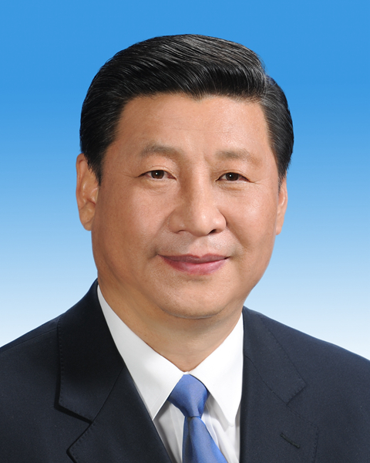
如何守护正义
深化司法体制综合配套改革，全面落实司法责任制，努力让人民群众在每一个司法案件中感受到公平正义。
——习近平
思考:守护正义还需要如何做？
国家推进以司法公正为核心的司法改革，司法机关独立行使司法权，努力让每一个群众每一个司法案件中感受到公平正义。

Slide 19
4.如何守护正义？
（1）个人守护正义：
①个人守护正义需要勇气和智慧。面对非正义行为，一方面要敢于斗争，相信正义必定战胜邪恶；
②另一方面要讲究策略，寻找有效的方法，做到见义“智”为。
（2）司法维护正义：
①司法机关必须坚持以事实为根据，以法律为准绳，严格遵循诉讼程序，平等对待当事人，确保司法过程和结果合法、公正。
②国家积极推进以司法公正为核心的司法改革，要求司法机关依法独立公正行使司法权。

Slide 20
在德国，起初他们追杀共产主义者，我没有说话——因为我不是共产主义者；
接着他们追杀犹太人，我没有说话——因为我不是犹太人；
后来他们追杀工会成员，我没有说话——因为我不是工会成员；
……
最后他们奔我而来，却再也没有人站出来为我说话了。
-----马丁.尼莫拉的忏悔诗

Slide 21
追求公平正义是共同的责任。
公平正义是人类追求的永恒目标，是法治社会的核心价值。实现公平正义，是国家、社会和全体公民的共同责任。让我们从点滴事情做起，携手共进，共建共享公平正义的美好社会。

Slide 22
课堂小结
公平的立场
个人
维护公平
公平正义的守护
合理合法的方式和手段
坚守公平
立法
制度
保障公平
司法
敢于斗争
个人
守护正义
守护正义
讲究策略
司法
维护正义
最后
防线

Slide 23
本课小测
1.为保障公平正义,近年来党中央、国务院大力完善“民主权利保障制度、法律制度、司法体制机制、公共财政制度、收入分配制度、社会保障制度”。这是因为( )
A.公平是在比较中产生的
B.以公平为基础的合作对个人、对社会具有积极意义
C.正义的制度是生活中的绝对权威
D.我国相关制度保障公平,公平因制度而有保证
D

Slide 24
2. 在现实生活中,各种不公平现象时有发生。面对种种不公平现象,我们应当( )
①站在公平的立场,学会担当,以公平之心待人处事
②坚守原则立场,崇尚公平、主持公道
③认识公平是相对的,无论我们如何努力,都不可能做到公平
④用合理合法的方式和手段,谋求最大限度的公平
A.①②③ B.①③④
C.①②④ D.②③④
C

Slide 25
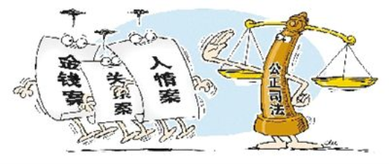
3.认真观察下面漫画，你认为下列对漫画寓意的理解错误的是（ ）
A．司法机关在司法活动中坚持法律面前人人平等的社会主义法治原则
B．司法机关在办案过程中严格遵循法律程序和法律规定，维护公平正义
C．司法机关在司法活动中坚持以事实为根据，以法律为准绳，平等对待当事人
D．司法机关在司法活动中，要服从上级机关或同级行政机关领导的决定
D

